Slide 1

JAZYKOVÁ CVIČENÍ 4B
exigences

Slide 2

1) vocabulaire; test après 4 thèmes
2) rédaction
3) argumentation V résumé V synthèse V compte rendu

Slide 3

Nous essaierons d’apprendre:
1) apprendre quelques sujets de conversation
2) mener la conversation
3) préparer la construction logique d’une conversation
4) préparer la construction logique d’un texte
5) dévoiler des fautes dans des textes
6) apprendre à construire le texte d’argumentation, le résumé d’un texte plus grand, le compte rendu et la synthèse

Slide 4

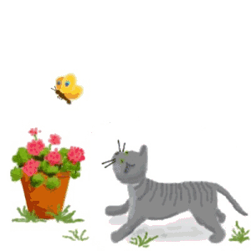
7) analyser un texte
8) évaluer l’expression orale et l’expression écrite

Slide 5
SERRJ – FJZ (B1)
Dokáže napsat velmi jednoduše členěné souvislé
texty týkající se témat z oblasti jeho zájmů, a to
tak, že spojuje řadu kratších úseků do lineárního
sledu. Texty jsou srozumitelné, ale občasná
rozporuplnost nebo nejasnost použitých výrazů
může narušit plynulé čtení.
Centrum pro zjišťování výsledků vzdělávání - CERMAT, Jeruzalémská 957/12, 110 00 Praha 1
www.cermat.cz; www.novamaturita.cz

Slide 6
SERRJ – FJZ (B1)
Dokáže popsat zážitek a vylíčit své pocity a reakce v jednoduchém souvislém textu. Dokáže napsat popis událostí, např. výletu, ať skutečného či smyšleného. Dokáže vyprávět příběh. Dokáže napsat velmi jednoduše členěné a podrobné popisy týkající se různých témat z oblasti jeho zájmů. Dokáže napsat velmi krátké zprávy, které sdělují běžné faktografické informace a zdůvodňují určité činnosti.
Centrum pro zjišťování výsledků vzdělávání - CERMAT, Jeruzalémská 957/12, 110 00 Praha 1
www.cermat.cz; www.novamaturita.cz

Slide 7
SERRJ – FJV (B2)
Dokáže napsat jasné a podrobné texty týkající se
různých témat z oblasti jeho zájmů, přičemž
dokáže shrnout, skloubit a zhodnotit informace a
argumenty z velkého počtu zdrojů. Dokáže rozlišit
mezi formálním a neformálním jazykem, i když
občas použije ne zcela vhodný výraz.
Centrum pro zjišťování výsledků vzdělávání - CERMAT, Jeruzalémská 957/12, 110 00 Praha 1
www.cermat.cz; www.novamaturita.cz

Slide 8
SERRJ – FJV (B2)
Dokáže napsat jasné podrobné popisy týkající se různých abstraktních témat v oblasti jeho zájmu. Dokáže napsat recenzi filmu, knihy nebo hry. Dokáže napsat pojednání nebo zprávu, které rozvíjejí argumentaci, uvádějí důvody pro a proti určitému názorovému stanovisku a vysvětlují výhody a nevýhody různých možností.
Centrum pro zjišťování výsledků vzdělávání - CERMAT, Jeruzalémská 957/12, 110 00 Praha 1
www.cermat.cz; www.novamaturita.cz

Slide 9
Kritéria hodnocení PP
I | II | III | IV
Zpracování zadání/obsah | Organizace | Slovní zásoba a pravopis | Gramatika
I A Zadání 0–3 body | II A Organizace 0–3 body | III A Přesnost 0–3 body | IV A Přesnost 0–3 body
I B Rozsah/kvalita 0–3 body | II B Prostředky textové návaznosti 0–3 body | III B Rozsah/kvalita 0–3 body | IV B Rozsah/kvalita 0–3 body
Centrum pro zjišťování výsledků vzdělávání - CERMAT, Jeruzalémská 957/12, 110 00 Praha 1
www.cermat.cz; www.novamaturita.cz

Slide 10
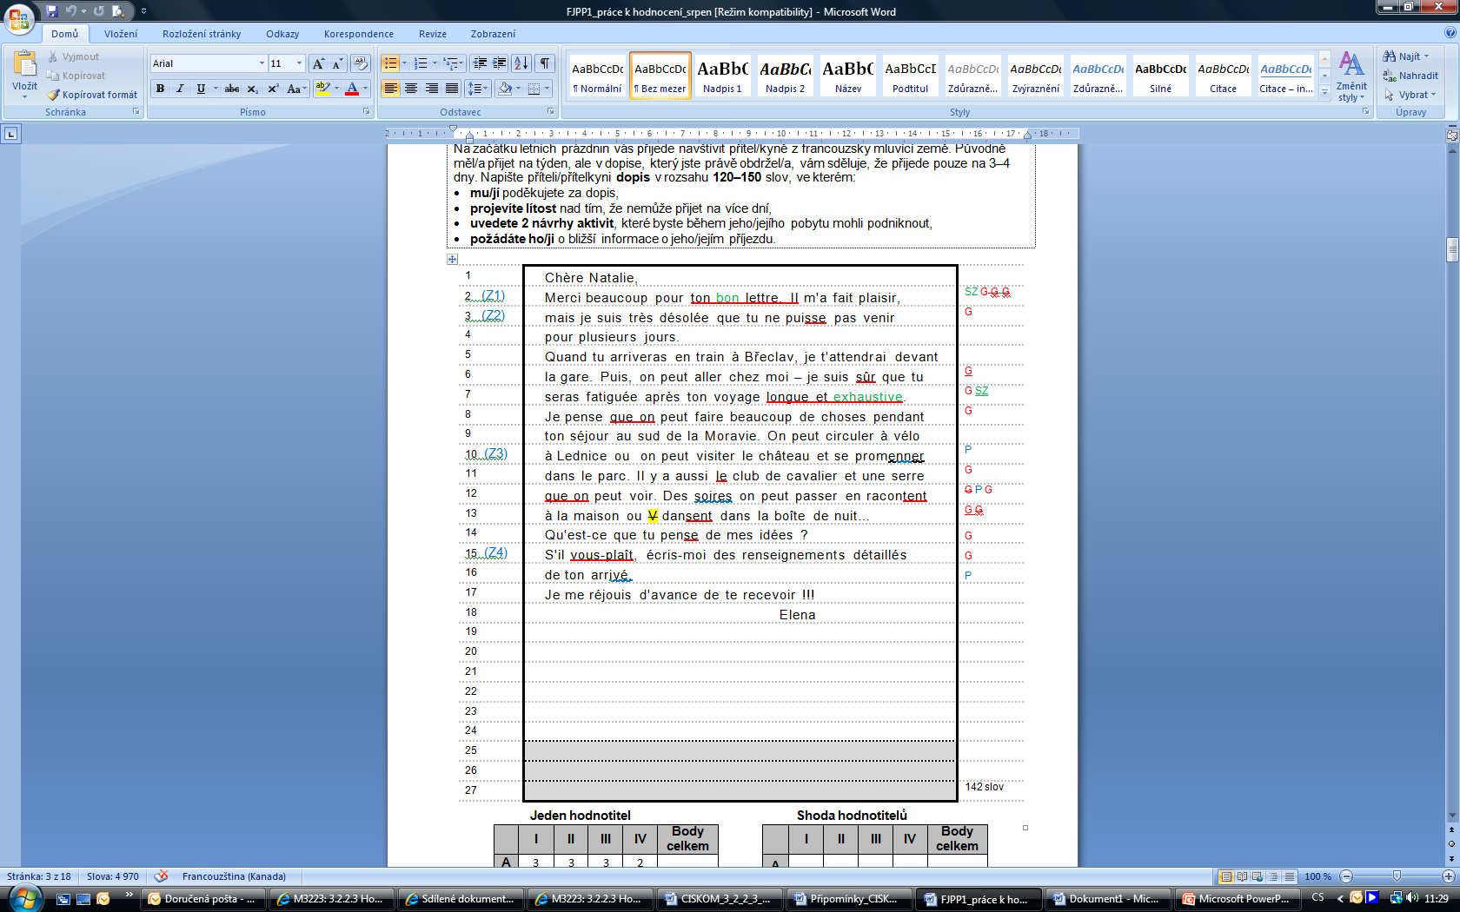

Slide 11




Hodnocení jednotlivých deskriptorů
3, 2, 1 → 2
3, 2, 3 → 3
1, 1, 2 → 1
3, 3, 1 → 2
Je-li v 1A 0 bodů, práci dále nehodnotíme

Slide 12

Pravidla pro počítání slov:
il y a = 3 slova
členy, spojky, předložky, zájmena = 1 slovo
1er = 1 slovo
letopočet 1978 = 0 slov
je suis né le 8 avril 2010 = 5 slov
08/04/2010 = 0 slov

Slide 13

après-midi = 1 slovo
grand-mère = 1 slovo
arc-en-ciel = 1 slovo
pensez-vous ? = 1 slovo
X vous pensez = 2 slova
d’abord = 1 slovo
qu’est-ce que c’est = 3 slova
est-ce que = 2 slova
Jean-Paul Belmondo = 1 slovo
Nicolas Sarkozy = 1 slovo

Slide 14

c’est-à-dire = 1 slovo
tu es content = ???
es-tu content = ???
prêt-à-porter = ???
l’histoire = ???
la série = ???
la hache = ???
il y a un des plus petits = ???

Slide 15

MERCI DE VOTRE ATTENTION

